Slide 1

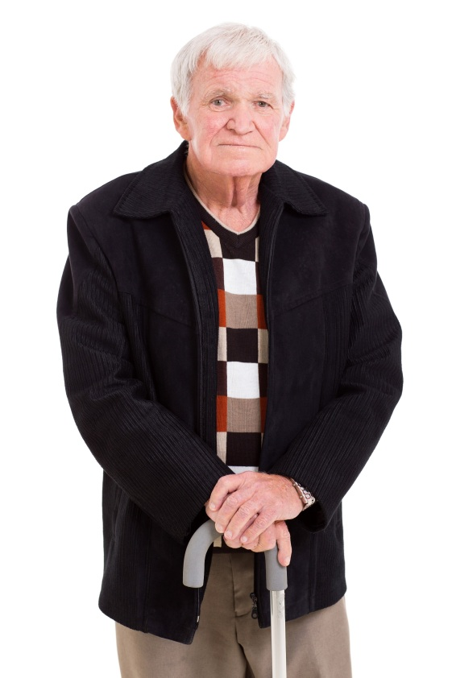


Cas n° 2
Don
Prise en charge de la fibrillation auriculaire avec complications gastro-intestinales

Slide 2
Divulgation de renseignements
Conférencier - [nom du conférencier]
Relations avec des intérêts commerciaux :
Subventions/Soutien à la recherche :
Bureau des conférenciers/Honoraires :
Frais de consultation :
Brevets :
Autres :
Notes:
Notes du conférencier :

Slide 3
Divulgation de soutien commercial
Ce programme a reçu le soutien financier de BMS et Pfizer Alliance Canada sous la forme d’une subvention à l’éducation.
Ce programme a reçu un soutien non financier de BMS et Pfizer Alliance Canada sous la forme d’un soutien logistique.
Conflit(s) d’intérêt potentiel(s) :
[Nom du confériencier] a reçu des honoraires [paiement/financement, etc.] de [organisation soutenant ce programme ET/OU organisation dont le ou les produits font l’objet d’une discussion dans ce programme].
BMS et Pfizer Alliance Canada ont développé un produit (apixaban) qui sera discuté dans ce programme; elles détiennent une licence pour ce produit et tire des bénéfices de sa vente
Notes:
Notes du conférencier :

Slide 4
Atténuation des biais potentiels
Le Centre canadien de recherche en cardiologie (CCRC) évalue les conflits d'intérêts auprès de ses instructeurs, planificateurs et gestionnaires et de toute autre personne qui pourrait avoir un contrôle sur le contenu des activités de FMC. Tous les conflits d'intérêts pertinents sont minutieusement examinés par le CCRC en ce qui a trait au juste équilibre, à l'objectivité scientifique des études présentées dans le cadre du programme ainsi qu'aux recommandations sur les soins aux patients. Le CCRC s'est engagé à offrir à ses apprenants des activités de FMC et des documents connexes de grande qualité qui font la promotion des améliorations ou de la qualité dans le milieu des soins de santé, et non d'un produit exclusif présentant un intérêt commercial précis.
Le conférencier a divulgué l'ensemble de ses conflits d'intérêts potentiels avant la mise en œuvre du programme. Le contenu scientifique présenté dans le cadre du présent programme est fondé sur des données probantes, et tout le contenu relatif à la pharmacothérapie est conforme à l'étiquette du produit. Le programme a été examiné par des pairs et est agréé à l'échelle nationale par le Collège des médecins de famille du Canada.
[Nom du conférencier] a divulgué les renseignements sur ses conflits d'intérêts potentiels au début de la présentation.
Notes:
Notes du conférencier :

Slide 5

Développement du programme
Ce programme a été planifié par le Centre canadien de recherche en cardiologie , un organisme universitaire sans but lucratif, afin d’assurer l’intégrité scientifique, l’objectivité et la modération.
Ce programme a bénéficié d’une subvention à l’éducation et d’un soutien non financier
de BMS et de Pfizer Alliance Canada
Notes:
Notes du conférencier :

Slide 6
Comité directeur
George Honos, M.D. Président du programme Enjeux Cliniques Cardiologue Directeur médical du regroupement clientèle cardiovasculaire, CHUM Professeur agrégé de médecine Université de Montréal Montréal, Québec
Jacques Bouchard M.D.
Professeur agrégé de médecine clinique
Université Laval , Québec
Chef, département de médecine
Hôpital de la Malbaie . Québec
Paul Dorian, M.D. Cardiologue Directeur, Division de cardiologie Professeur de médecine Hôpital St. Michael Université de Toronto Toronto, Ontario
Indy (Indraneel) Ghosh, M.D.
Professeur de clinique adjoint, Université McMaster
Urgentiste au sein de Trillium Health Partners
Shaun Goodman, M.D.
Chef adjoint, Division de cardiologie, Hôpital St. Michael
Professeur et président, Fondation des maladies du cœur et de l’AVC de l’Ontario (Polo), Département de médecine, Université de Toronto
Professeur adjoint, Département de médecine, Université d’Alberta
Jeffrey Habert, M.D.
Médecin de famille
Professeur adjoint
Université de Toronto
Département de médecine familiale et communautaire Toronto, Ontario
Sylvain Lanthier, M.D. Neurologue
Programme neuro-vasculaire, CHUM
Professeur agrégé, Université de Montréal
Montréal, Québec
John K. Marshall, M.D.
Professeur de médecine et Directeur de la Division de gastro-entérologie
Université McMaster
Hamilton, Ontario
L. Brent Mitchell, M.D. Cardiologue - Électrophysiologiste Professeur, Département des sciences cardiaques
Libin Cardiovascular Institute of Alberta
Université de Calgary Calgary, Alberta
Daniel Ngui, M.D.
Médecin de famille Chef clinique, Fraser Street Medical
Professeur agrégé de clinique
Département de médecine familiale de l’Université de C.-B. Vancouver, Colombie-Britannique
Isabelle Noiseux, M.D.
Directrice adjointe à la direction de la formation professionnelle
FMOQ
Faisal Rehman, M.D.
Professeur de médecine
École de médecine et de dentisterie Schulich
Université de Western Ontario, Ontario
Notes:
Notes du conférencier :

Slide 7

Objectifs d’apprentissage
À la fin de cette activité, le participant sera en mesure de :
I
Appliquer les meilleures connaissances factuelles et lignes directrices dans la prise en charge des patients atteints de FA et présentant une hémorragie digestive
II
Évaluer à quel moment il est sûr de réinstaurer l’anticoagulation orale chez les patients atteints de FA et présentant une hémorragie digestive
III
Évaluer et différencier les données relatives aux AOD sur le risque d’hémorragie digestive chez les patients atteints de FA
AF = Atrial Fibrillation; GI = Gastrointestinal
PPI = Proton Pump Inhibitor; DOAC = Direct-Acting Oral Anticoagulant
IV
Évaluer le rôle potentiel des IPP pour réduire le risque d’hémorragie digestive
V
Déterminer les contextes cliniques dans lesquels les bienfaits de l’ajout d’AAS à un AOD ou à la warfarine l’emportent sur le risque hémorragique accru

Slide 8
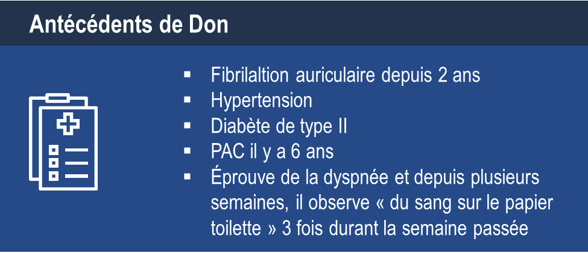
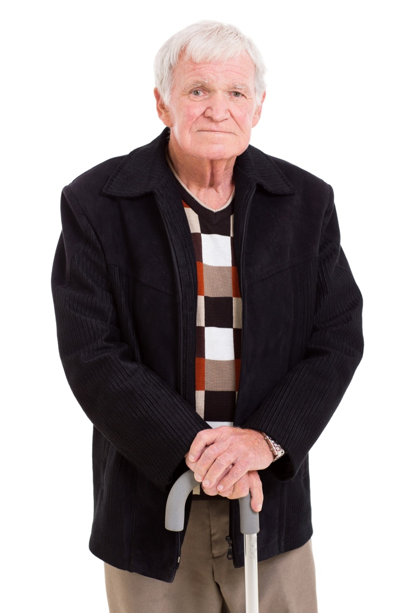

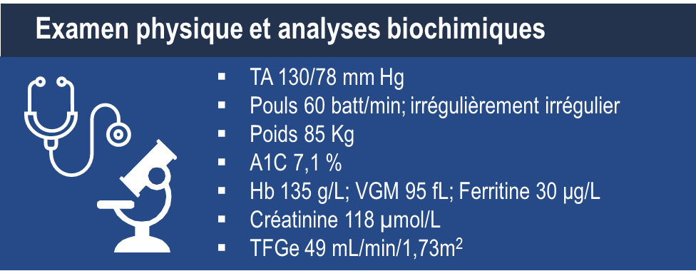
Cas n° 2
Don
82 ans
Notes:
Notes du conférencier :
Hb (gamme normale) : 130-170 g/L (hommes); 123-157 g/L (femmes)
VCM (gamme normale) : 80-100 fL
Ferritine (gamme normale) : 12-300 ng/mL (Hommes); 12-150 ng/mL (femmes)

Slide 9

Que recommanderiez-vous dans le cas de Don (dyspepsie; saignement rectal; Hb 135 g/L) ?
Choisissez une ou plusieurs des options suivantes:
Continuer le dabigatran 110 mg bid
Arrêter l’anticoagulation par le dabigatran
Passer à l’AAS 80 mg/jour
Passer à la warfarine
Passer à l’apixaban
Passer à l’édoxaban
Passer au rivaroxaban
Ajouter un IPP (inhibiteur de la pompe à protons)
Orienter le patient vers un gastroentérologue pour des examens plus approfondis
Notes:
Notes du conférencier :
Réponses correctes à surligner : 5. 6. 7. (étant donné que ces AOD ne sont généralement PAS associés à la dyspepsie).
L’ajout d’un IPP augmenterait le coût, réduirait l’observance et pourrait ne pas résoudre la dyspepsie. George Honos: J’essayerais un IPP si la dyspepsie persistait, malgré le passage à un AOD anti-Xa.

Slide 10
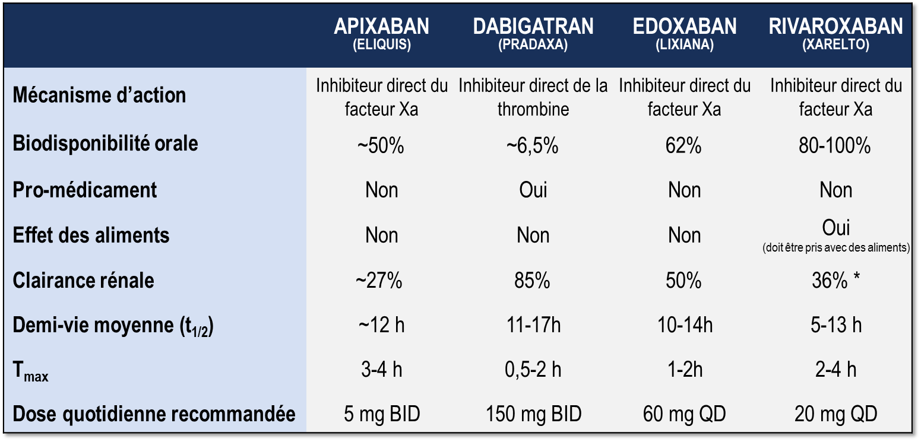

Prévention des AVC en présence de FA : Pharmacologie et dosage cliniques des AOD
Pfizer Canada Inc./BMS Canada. Eliquis (apixaban) Product Monograph, June 16, 2016.
Boehringer Ingelheim Canada Ltd. Pradaxa (dagbatran) Product Monograph. August 11, 2016.
Bayer Inc. Xarelto (rivaroxaban) Product Monograph. July 20, 2015.
Daiichi Sankyp Inc. Lixiana (edoxaban) Product Monograph. November 2, 2016.
* La clairance rénale du rivaroxaban est de 66 % et celle de son métabolite actif est de 36 %
Notes:
Notes du conférencier :
Dans les essais cliniques, les AOD peuvent être différenciés sur la base de leur efficacité et du risque hémorragique ( et sur la base de notre expérience actuelle et future dans le monde réel …) tout en reconnaissant les limites des comparaisons cliniques indirectes. Les AOD peuvent également être différenciés sur la base d’autres facteurs qui sont résumés dans cette diapositive. Les paramètres tels qu’une fonction rénale limite, une susceptibilité à la dyspepsie, un apport alimentaire irrégulier, la nécessité d’une préparation du médicament dans un emballage en plaquettes, une dysfonction cognitive et une inobservance d’une posologie BID, etc. peuvent entrer en compte dans la sélection du médicament optimal pour un patient donné!
Le Tmax de tous les AOD est de 2 à 4 heures seulement. Cela signifie que contrairement à la warfarine, l’effet anticoagulant est rapide, c’est-à-dire de juste 2 heures après administration. Cela a d’importantes implications pour le « relais » héparine qui n’est plus nécessaire avec les AOD ainsi que pour le délai pour reprendre le traitement par un AOD après l’intervention.
Tous les AOD ont une courte demi-vie de 12 heures chez les patients dont la fonction rénale est préservée (CrCl > 60 mL/min). C’est un avantage majeur par rapport à la warfarine qui a une demi-vie de 36 heures ou plus selon la fonction hépatique. La plupart des interventions à risque hémorragique intermédiaire ou élevé peuvent être réalisées dans un délai de 1 à 2 jours respectivement après l’arrêt de l’AOD, le délai étant plus long en cas de dysfonction rénale. De plus, une hémorragie majeure peut généralement être maîtrisée avec des mesures locales et de soutien, étant donné que l’effet de l’AOD se dissipe rapidement. Des agents de réversion spécifiques des AOD sont donc rarement nécessaires.

Slide 11
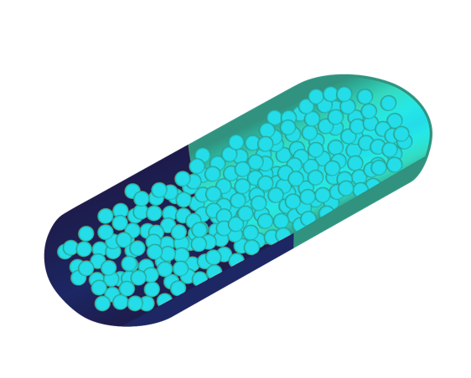

Le dabigatran et l’estomac
Capsule de dabigatran
Comprimé de dabigatran
Noyau d’acide tartarique
Enrobage du dabigatran
Enrobage scellant
Boehringer Ingelheim Canada Ltd. (2014). Pradaxa Product Monograph..
Notes:
Notes du conférencier :
Cette diapositive illustre la formulation de la capsule de dabigatran. En raison de la biodisponibilité médiocre de la forme en comprimé, il était nécessaire de créer un système de délivrance unique pour obtenir des concentrations plasmatiques thérapeutiques de médicament. La capsule de dabigatran consiste en une capsule de gélatine remplie de granules de dabigatran. Ces granules sont composées d’un noyau d’acide tartarique, qui est enrobé de dabigatran. Le microenvironnement acide créé facilite l’absorption du dabigatran dans l’intestin. Bien que le dabigatran ne soit pas en soi nocif pour l’intestin, l’acide tartarique peut causer des micro-érosions, qui peuvent prédisposer à la dyspepsie et/ou à un saignement gastro-intestinal

Slide 12
Les AOD comparativement à la warfarine en ce qui
a trait à l’hémorragie digestive et à la dyspepsie Comparaisons indirectes d’études cliniques
 | Apixaban¹ ^{(eliquis)} | Dabigatran 110² ^{(Pradaxa)} | Dabigatran 150² ^{(Pradaxa)} | EDOXABAN 60 ^{(lixiana)} | Rivaroxaban³ ^{(Xarelto)}
Hémorragie digestive
Dyspepsie | N/A |  |  | N/A
Jusqu’à présent, il n’existe pas d’études comparant directement l’apixaban, le dabigatran, l’édoxaban et le rivaroxaban, leur efficacité et innocuité comparatives n’ont donc pas été établies
Augmentation significative vs la warfarine
(P < 0,05)
Différence non significative vs la warfarine
N/A Information non disponible
Granger et al., NEJM 2011; 365: 981-992
Connolly et al., NEJM 2009; 361: 1139-1151
Patel et al., NEJM 2011; 365: 883-891
Giuliano RP et al NEJM 2013; 369:2091
Notes:
Notes du conférencier :
Les comparaisons indirectes doivent être interprétées avec prudence, car la définition des symptômes de dyspepsie ainsi que de l’hémorragie digestive diffère d’une étude à l’autre.
Références :
﻿Connolly SJ, et al; for the RE-LY Steering Committee and Investigators. Dabigatran versus warfarin in patients with atrial fibrillation. N Engl J Med 2009; 361:1139-1151.
Connolly SJ, et al; for the RE-LY Investigators. Newly identified events in the RE-LY trial. N Engl J Med 2010; 363(19):1875-1876.
Patel MR, et al; and the ROCKET AF Steering Committee for the ROCKET AF Investigators. Rivaroxaban versus warfarin in nonvalvular atrial fibrillation. N Engl J Med 2011; 365:883-891.
Granger CB, et al; for the ARISTOTLE Committees and Investigators. Apixaban versus warfarin in patients with atrial fibrillation. N Engl J Med 2011; 365:981-992.

Slide 13
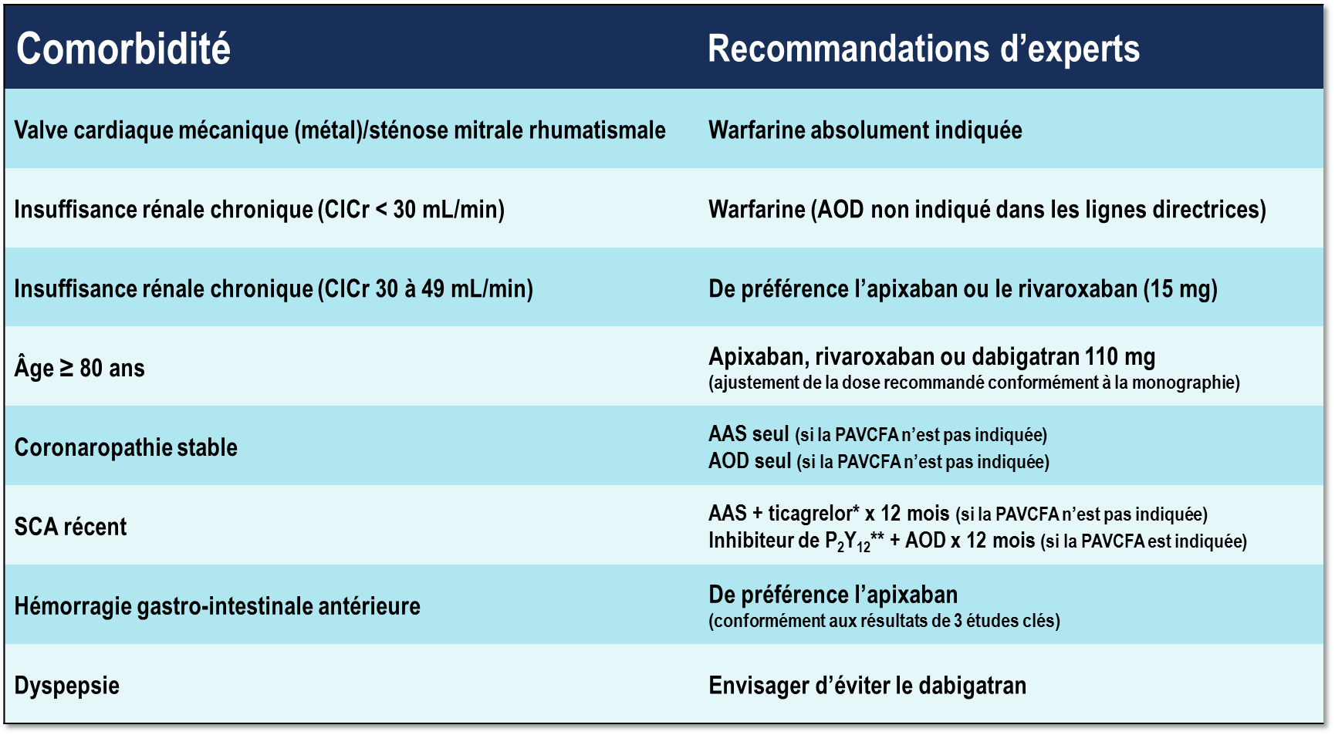
Données sur la comorbidité en présence de FA
* Ou le prasugrel si une ICP est réalisée ** le clopidogrel est généralement choisi
Pfizer Canada Inc./BMS Canada. Eliquis (apixaban) Product Monograph, June 16, 2016.
Boehringer Ingelheim Canada Ltd. Pradaxa (dagbatran) Product Monograph. August 11, 2016.
Bayer Inc. Xarelto (rivaroxaban) Product Monograph. July 20, 2015.
Cairns Which OAC for which AF Patient Can J Cardiol 2013; :1-8
Granger et al., NEJM 2011; 365: 981-992
Connolly et al., NEJM 2009; 361: 1139-1151
Patel et al., NEJM 2011; 365: 883-891
Macle L et al. 2016 Focused Update of the CCS Management of AF. CJC 32;1170
Notes:
Notes du conférencier :
Cette diapositive résume la recommandation consensuelle des membres du Comité directeur sur la personnalisation de la sélection d’un AOD en fonction de l’âge et des comorbidités du patient
Chez les patients qui présentent un risque élevé d’AVC, il faut envisager un traitement par le dabigatran 150 mg po bid, étant donné que cet AOD est associé à la réduction des cas d’AVC la plus importante comparativement à la warfarine.
Chez les patients qui présentent un risque élevé d’hémorragie majeure, il faut envisager un traitement par l’apixaban, étant donné que cet AOD est associé à la réduction du taux d’hémorragie majeure la plus importante comparativement à la warfarine.
La warfarine est absolument indiquée chez les patients porteurs de valves cardiaques prothétiques et d’une sténose mitrale rhumatismale.
Les lignes directrices sur la FA de la SCC mettent en garde contre l’utilisation d’un AOD lorsque la CrCl est inférieure à 30 mL/min en raison de l’exclusion de ces patients des ECR clés comparant les AOD à la warfarine.
Santé Canada a approuvé l’utilisation de l’apixaban et du rivaroxaban jusqu’à une CrCl de 15 mL/min sur la base de la pharmacocinétique
Le le dabigatran est éliminé par les reins, il faut éviter de le prescrire chez les patients atteints d’insuffisance rénale chronique de stade 3 (CrCl 30-49mL/min).
En raison du risque accru d’hémorragie majeure chez les patients âgés et conformément à la monographie du produit, le dabigatran 150 mg po bid est contre-indiqué chez les patients âgés de 80 ans ou plus.
Un inhibiteur du facteur Xa est préférable chez les patients atteints de maladie coronarienne (quelle soit récente ou stable) et on notera que de l’AAS peut être utilisé comme alternative chez les patients présentant un faible risque (conformément aux lignes directrices 2014 de la Société canadienne de cardiologie sur la prise en charge de la FA).
L’association d’un agent antiplaquettaire et d’un anticoagulant oral n’est pas recommandée, sauf si le patient a été atteint d’un syndrome coronarien aigu ou a subi une intervention coronarienne percutanée, dans quel cas l’association du clopidogrel et d’un anticoagulant oral peut suffire et permettre d’éviter une trithérapie.
L’apixaban et le rivaroxaban sont les deux seuls AOD indiqués pour la prévention de l’AVC dans la FA et la thrombo-embolie veineuse aiguë. L’apixaban est l’AOD préféré chez les patients ayant des antécédents d’hémorragie digestive, étant donné que le dabigatran et le rivaroxaban ont été associés à un taux accru d’hémorragie majeure comparativement à la warfarine.
Enfin, le dabigatran peut être associé à la dyspepsie et il faut éviter de le prescrire chez les patients atteints de dyspepsie ou chez ceux qui développent une dyspepsie pendant leur traitement par le dabigatran.

Slide 14
Position d’expert sur le rôle des IPP dans la gestion des agents anticoagulants et antiplaquettaires
Il n’existe AUCUNE donnée probante indiquant que les inhibiteurs de la pompe à protons (IPP) préviennent ou réduisent le risque d’hémorragie digestive associé aux AOD
Il existe des données anecdotiques indiquant que les IPP réduisent les symptômes de la dyspepsie associés au dabigatran, mais il n’existe pas de preuves que l’utilisation des IPP réduit le risque d’hémorragie digestive associé au dabigatran
Il existe des preuves très solides que les agents antiplaquettaires, incluant l’AAS à faible dose, augmentent le risque d’hémorragie digestive, lequel s’ajoute au risque hémorragique associé aux AOD et à la warfarine
Le risque d’hémorragie majeure double approximativement lorsqu’un AOD ou la warfarine est administré avec l’AAS et triple lorsqu’il est administré avec une bithérapie antiplaquettaire
PPI = Proton Pump Inhibitor
Agewall et al. Eur Heart J 2013 Jun;34(23):1708-13, 1713a-1713b
Notes:
Notes du conférencier :
p.1712 : Les inhibiteurs de la pompe à protons peuvent être utiles pour atténuer la dyspepsie associée au dabigatran ainsi que pour réduire le risque d’hémorragie digestive. Les données probantes actuelles indiquent qu’une réduction légère de l’exposition au dabigatran liée à l’utilisation d’un IPP ne justifie pas un ajustement de la dose.

Slide 15
Position d’expert sur le rôle des IPP dans la gestion des agents anticoagulants et antiplaquettaires
Les IPP réduisent le risque hémorragique associé aux agents antiplaquettaires et leur administration doit être envisagée chez les patients recevant des AOD ou de la warfarine en association avec de l’AAS ou une BTAP (bithérapie antiplaquettaire)
Chez de nombreux patients recevant de l’AAS, ce médicament n’est pas clairement indiqué ( p. ex., en prévention primaire pour un PAC)
Les cliniciens doivent s’assurer auprès de leurs patients que ces derniers ne prennent pas de l’AAS pour d’autres indications du médicament en vente libre, ce qui entraînerait un risque hémorragique supplémentaire
PPI = Proton Pump Inhibitor
Agewall et al. Eur Heart J 2013 Jun;34(23):1708-13, 1713a-1713b
Notes:
Notes du conférencier:
p.1712 : Les inhibiteurs de la pompe à protons peuvent être utiles pour atténuer la dyspepsie associée au dabigatran ainsi que pour réduire le risque d’hémorragie digestive. Les données probantes actuelles indiquent qu’une réduction légère de l’exposition au dabigatran liée à l’utilisation d’un IPP ne justifie pas un ajustement de la dose.

Slide 16

Cas n° 2
Que feriez-vous si la concentration d’Hb de Don était de 120 g/L?
Notes:
Notes du conférencier :

Slide 17
Que recommanderiez-vous pour Don?
Choisissez une ou plusieurs des options suivantes
Continuer le dabigatran 110 mg bid
Arrêter l’anticoagulation par le dabigatran
Passer à l’AAS 80 mg/jour
Passer à la warfarine
Passer à l’apixaban
Passer à l’édoxaban
Passer au rivaroxaban
Répéter la mesure de l’Hb après 1 semaine
Adresser le patient à un gastroentérologue pour des examens plus approfondis
Notes:
Notes du conférencier :
Réponses correctes :
8 & 9

Slide 18
Risque hémorragique associé à un traitement antithrombotique combiné
AAS seul
Clopidogrel seul
AVK seul
AAS + clopidogrel
AAS + AVK
Clopidogrel + AVK
AAS + clopidogrel + AVK
Valeur P non rapportée
RRI (IC à 95%)
RRI IC à 95%
1,00 Référence
1,33 1,11-1,59
1,23 0,94-1,61
1,47 1,28-1,69
1,84 1,51-2,23
3,52 2,42-5,11
4,05 3,08-5,33
AVK = antagoniste de la vitamine K
IC = intervalle de confiance
RRI = rapport des risques instantanés
0,1
0,3
2,0
3,0
10,0
Lancet 2009; 374: 1967-74.
Notes:
Notes du conférencier :

Slide 19
AVERROES
Plan de l’étude
Objectif principal : Établir la supériorité de l’apixaban 5 mg bid par rapport à l’AAS 81-324 mg/jour pour prévenir l’AVC ou l’embolie systémique
Suivi moyen de 1,1 an
Apixaban 5 mg BID
FA et facteur de risque ≥1 et
AVK démontrés ou présumés inappropriés
2,5 mg BID chez certains patients
R
5999 patients
Double insu
AAS (81-324 mg/j)
N Engl J Med 2011; 364: 806-17.
Notes:
Notes du conférencier :
Aucune différence significative dans le risque d’hémorragie majeure/fatale/intracrânienne entre l’apixaban et l’AAS.
Augmentation à la limite du seuil de signification (p = 0,05) de 24 % du taux de saignements mineurs avec l’apixaban vs l’AAS

Slide 20
AVERROES
Hémorragie majeure
Les données représentent un %/an
 | Apixaban | AAS | RR | IC à 95% | Valeur P
Nombre de patients (n) | 2808 | 2791
Hémorragie majeure | 1,4 | 1,2 | 1,13 | 0,74-1,75 | 0,57
- Mineure - Fatale - Intracrânienne | 6,3 0,1 0,4 | 5,0 0,2 0,4 | 1,24 0,67 0,85 | 1,00-1,53 0,19-2,37 0,38-1,90 | 0,05 0,53 0,69
N Engl J Med 2011; 364: 806-17.
Notes:
Notes du conférencier :
No significant difference in risk of major / fatal / intracranial bleeding between apixaban and ASA.
24% borderline significant (P 0.05) increase in minor bleeds with apixaban vs ASA

Slide 21
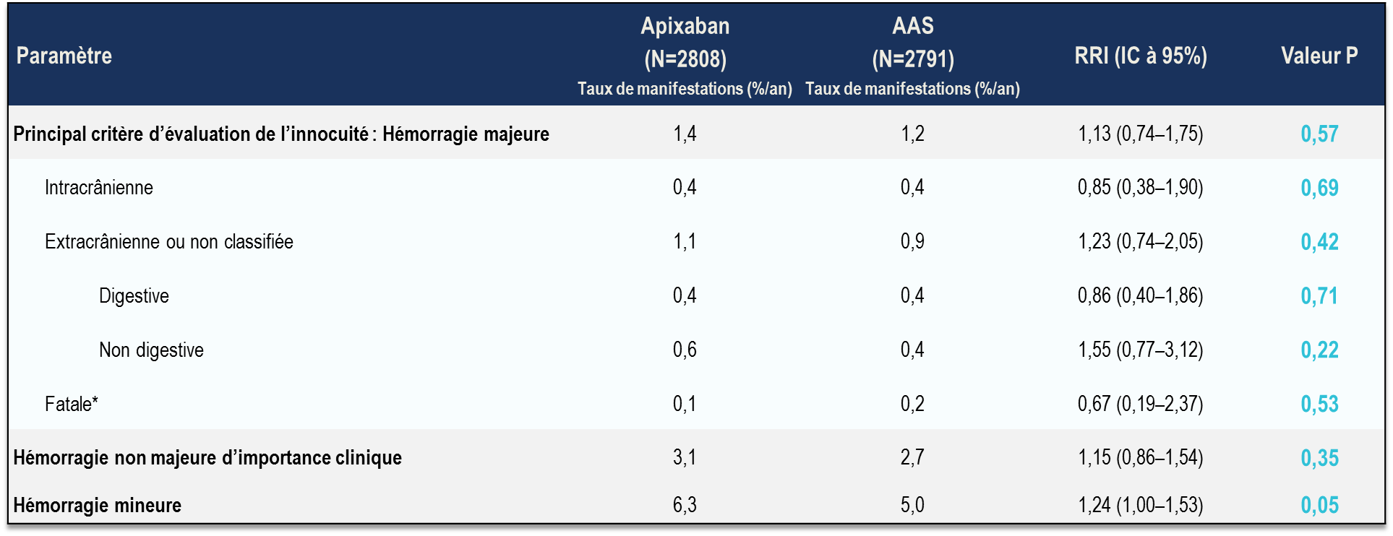
AVERROES
Critères d’innocuité principaux
Connolly et al. N Engl J Med 2011;364:806-17
*Les accidents hémorragiques ont été rapportés comme étant fatals par l’investigateur et ont été confirmés lors de l’arbitrage
Notes:
Notes du conférencier :
Aucune différence significative dans le risque d’hémorragie majeure/fatale/intracrânienne entre l’apixaban et l’AAS.
Augmentation à la limite du seuil de signification (p = 0,05) de 24 % du taux de saignements mineurs avec l’apixaban vs l’AAS

Slide 22
AVERROES
Les patients sous apixaban étaient moins susceptibles d’arrêter le médicament que les patients sous AAS
Le DSMB a mis fin à l’étude de façon précoce en raison des bienfaits évidents (É-T > 4) de l’apixaban
Taux d’arrêt permanent à 2 ans (%/an)
RRI=0,88 (0,78–0,99), P=0,03
20,5%
17,9%
% de patients qui arrête le traitement à l’étude avant la fin de l’étude
Apixaban (n=2808)
AAS (n=2791)
Un nombre significativement moins élevé de patients sous apixaban que de patients sous AAS ont souffert d’une manifestation indésirable grave :
22% vs 27%, P<0,001
DSMB, Data safety monitoring board (Comité de surveillance des données relatives à l’innocuité); É-T, Écart-type
Connolly et al. N Engl J Med 2011;364:806-17
Notes:
Notes du conférencier :
Dans l’étude AVERROES (Apixaban vs. Acetylsalicylic Acid to Prevent Stroke in Atrial Fibrillation Patients who have Failed or are Unsuitable for Vitamin K Antagonist Treatment), l’apixaban était supérieur à l’aspirine pour prévenir l’AVC et était associé à un risque hémorragique similaire. Environ 1 an après le traitement, un moins grand nombre de patients qui avaient reçu l’apixaban comparativement aux patients qui avaient reçu de l’aspirine ont été hospitalisés pour des raisons cardiovasculaires [59]. Cette réduction était due principalement à un moins grand nombre d’hospitalisations liées à l’AVC.
Le Comité de surveillance des données relatives à l’innocuité a examiné les résultats de la première analyse intérimaire planifiée de l’efficacité le 19 février 2010, date à laquelle 104 événements étaient survenus et a observé un bénéfice thérapeutique en faveur de l’apixaban pour le principal critère (É-T. > 4). Les résultats d’une analyse de confirmation ont été examinés le 28 mai 2010, date à laquelle la valeur P était de 0,000002 et l’arrêt de l’étude a été recommandé.
La plupart des patients ont reçu l’apixaban ou un placebo à une dose de 5 mg deux fois par jour. Une dose quotidienne ≤ 162 mg d’AAS ou d’un placebo a été utilisée chez 91% des patients dans les groupes apixaban et AAS.
À 2 ans, le taux d’arrêt permanent du médicament à l’étude était de 17,9 % par année dans le groupe apixaban et de 20,5% par année dans le groupe AAS. Le risque d’arrêt permanent du médicament était de 12 % moins élevé dans le groupe apixaban comparativement au groupe AAS (rapport de risque avec l’apixaban, 0,88; IC à 95%, 0,78 à 0,99; P=0,03).

Slide 23
AVERROES : Au-dessus et au-dessous de 75 ans
Prévention de l’AVC
Âge <75 ans
RRI avec l’apixaban, 0,68
(IC à 95%, 0,42-1,08)
Âge ≥ 75 ans
RRI avec l’apixaban, 0,33
(IC à 95%, 0,19-0,54)
0.08
0.08
0.07
0.07
0.06
0.06
AAS
0.05
0.05
0.04
0.04
Risque cumulatif
Risque cumulatif
0.03
AAS
0.03
0.02
0.02
Apixaban
0.01
Apixaban
0.01
0.00
0.00
0
3
6
9
12
15
18
0
3
6
9
12
15
18
Mois
Mois
Nbre à risque
Nbre à risque
AAS
1799
1766
1643
1384
1009
675
402
AAS
992
951
885
730
536
375
229
Apixaban
1901
1869
1745
1455
1037
722
419
Apixaban
906
887
820
651
479
327
196
Rapports des risques instantanés (RRI) cumulatifs d’AVC dans les groupes de traitement par l’AAS et l’apixaban chez des patients âgés <75 ans ou ≥ 75 ans.
Valeur P pour l’interaction = 0,04
Age and Ageing 2015: 0:1-7 doi: 10.1093/ageing/afv156
Notes:
Notes du conférencier :
L’apixabam a une efficacité accrue chez le sujet âgé
Cet article contient des données probantes rapportées indiquant que pour la prévention de l’AVC, l’efficacité de l’apixaban comparativement à l’aspirine augmentent avec l’âge. Chez les patients âgés de 75 ans, on a noté un risque relatif accru avec l’apixaban (HR 0,33, IC à 95% 0,18–0,56) comparativement à des patients plus jeunes (HR 0,8, IC à 95% 0,42–1,08; valeur P pour l’interaction = 0,04) (Figure 1). Le nombre nécessaire pour traiter (NNT, calculé comme étant 1/[réduction du risque absolu]) par année pour prévenir un AVC était de 26 chez les patients âgés de 75 ans comparativement à un NNT de 143 chez les patients plus jeunes. Par opposition, l’efficacité relative de l’aspirine pour prévenir un AVC ischémique diminue à mesure que les patients atteints de FA vieillissent et l’aspirine s’est révélée inefficace lorsque les patients entraient dans la huitième décennie [8]. Le bénéfice de l’apixaban à un âge avancé est dû à un risque d’AVC augmentant rapidement avec l’aspirine, alors que le risque d’AVC avec l’apixaban est relativement constant dans tous les groupes d’âge (Figure 2A). En l’absence de groupe servant de comparaison ne recevant pas d’agents antiplaquettaires ou d’anticoagulants, il n’est pas possible de déterminer de façon concluante à partir de ces données si ces résultats sont dus à une perte d’efficacité de l’aspirine avec l’âge ou à l’efficacité accrue de l’apixaban. Cependant, étant donné que la plupart des patients qui ne sont pas sous anticoagulant recevront de l’aspirine, les conclusions de cette analyse sont cliniquement pertinentes.

Slide 24
AVERROES : Au-dessus et au-dessous de 75 ans
Hémorragie
Âge < 75 ans
RRI avec l’apixaban, 1,14
(IC à 95%, 0,58-2,30)
Âge ≥ 75 ans
RRI avec l’apixaban, 1,21
(IC à 95%, 0,69-2,12)
0.08
0.08
0.07
0.07
0.06
0.06
0.05
0.05
0.04
Risque cumulatif
0.04
Cumulative hazard
Cumulative hazard
Apixaban
Risque cumulatif
0.03
0.03
0.02
Apixaban
0.02
AAS
0.01
0.01
0.00
AAS
0.00
0
3
6
9
12
15
18
0
3
6
9
12
15
18
Mois
Mois
Nbre à risque
Nbre à risque
AAS
1799
1776
1654
1397
1019
682
407
AAS
992
960
896
740
548
382
233
Apixaban
1901
1872
1748
1455
1040
724
424
Apixaban
906
885
816
645
474
321
195
Rapports des risques instantanés (RRI) cumulatifs d’hémorragie majeure dans les groupes de traitement par l’AAS et l’apixaban chez des patients âgés <75 ans ou ≥ 75 ans.
Valeur P non disponible
Age and Ageing 2015: 0:1-7 doi: 10.1093/ageing/afv156
Notes:
Notes du conférencier :
Risque hémorragique associé à l’initiation de l’apixaban
Les patients recrutés dans l’étude AVERROES n’ont pas reçu d’anticoagulation par un antagoniste de la vitamine K parce que ce traitement est inadéquat ou que l’on s’attend à ce qu’il soit inadéquat. Plusieurs facteurs liés au médecin et au patient ont été énumérés pour les patients à qui les AVK ne convenaient pas, mais chez la plupart des patients, les AVK ne convenaient pas pour de multiples raisons (données supplémentaires, tableau S4, disponibles dans Age and Ageing en ligne). Une grande proportion des patients âgés (42,6%) n’avait pas répondu positivement au traitement par des AVK et parmi ce groupe, 9,5% avaient présenté une hémorragie grave due au traitement par un AVK.
En général, le taux d’hémorragie majeure avec l’apixaban est similaire à celui associé à l’aspirine chez les patients qui n’avaient pas été jugés antérieurement comme étant des candidats à l’anticoagulation par un AVK. Le risque hémorragique a augmenté avec l’âge avec les deux traitements (Figure 2B). Cependant, même chez les personnes très âgées, l’apixaban était a été aussi sûr que l’aspirine en matière d’hémorragie. Pour l’hémorragie intracrânienne, il existe certaines preuves que l’apixaban est plus sûr que l’aspirine chez les patients âgés de 85 ans, bien que les taux d’événements absolus aient été faibles.

Slide 25
Données sur la comorbidité en présence de FA
* Ou le prasugrel si une ICP est réalisée ** le clopidogrel est généralement choisi
Pfizer Canada Inc./BMS Canada. Eliquis (apixaban) Product Monograph, June 16, 2016.
Boehringer Ingelheim Canada Ltd. Pradaxa (dagbatran) Product Monograph. August 11, 2016.
Bayer Inc. Xarelto (rivaroxaban) Product Monograph. July 20, 2015.
Cairns Which OAC for which AF Patient Can J Cardiol 2013; :1-8
Granger et al., NEJM 2011; 365: 981-992
Connolly et al., NEJM 2009; 361: 1139-1151
Patel et al., NEJM 2011; 365: 883-891
Macle L et al. 2016 Focused Update of the CCS Management of AF. CJC 32;1170
Notes:
Notes du conférencier :
Cette diapositive résume la recommandation consensuelle des membres du Comité directeur sur la personnalisation de la sélection d’un AOD en fonction de l’âge et des comorbidités du patient
Chez les patients qui présentent un risque élevé d’AVC, il faut envisager un traitement par le dabigatran 150 mg po bid, étant donné que cet AOD est associé à la réduction des cas d’AVC la plus importante comparativement à la warfarine.
Chez les patients qui présentent un risque élevé d’hémorragie majeure, il faut envisager un traitement par l’apixaban, étant donné que cet AOD est associé à la réduction du taux d’hémorragie majeure la plus importante comparativement à la warfarine.
La warfarine est absolument indiquée chez les patients porteurs de valves cardiaques prothétiques et d’une sténose mitrale rhumatismale.
Les lignes directrices sur la FA de la SCC mettent en garde contre l’utilisation d’un AOD lorsque la CrCl est inférieure à 30 mL/min en raison de l’exclusion de ces patients des ECR clés comparant les AOD à la warfarine.
Santé Canada a approuvé l’utilisation de l’apixaban et du rivaroxaban jusqu’à une CrCl de 15 mL/min sur la base de la pharmacocinétique
Le le dabigatran est éliminé par les reins, il faut éviter de le prescrire chez les patients atteints d’insuffisance rénale chronique de stade 3 (CrCl 30-49mL/min).
En raison du risque accru d’hémorragie majeure chez les patients âgés et conformément à la monographie du produit, le dabigatran 150 mg po bid est contre-indiqué chez les patients âgés de 80 ans ou plus.
Un inhibiteur du facteur Xa est préférable chez les patients atteints de maladie coronarienne (quelle soit récente ou stable) et on notera que de l’AAS peut être utilisé comme alternative chez les patients présentant un faible risque (conformément aux lignes directrices 2014 de la Société canadienne de cardiologie sur la prise en charge de la FA).
L’association d’un agent antiplaquettaire et d’un anticoagulant oral n’est pas recommandée, sauf si le patient a été atteint d’un syndrome coronarien aigu ou a subi une intervention coronarienne percutanée, dans quel cas l’association du clopidogrel et d’un anticoagulant oral peut suffire et permettre d’éviter une trithérapie.
L’apixaban et le rivaroxaban sont les deux seuls AOD indiqués pour la prévention de l’AVC dans la FA et la thrombo-embolie veineuse aiguë. L’apixaban est l’AOD préféré chez les patients ayant des antécédents d’hémorragie digestive, étant donné que le dabigatran et le rivaroxaban ont été associés à un taux accru d’hémorragie majeure comparativement à la warfarine.
Enfin, le dabigatran peut être associé à la dyspepsie et il faut éviter de le prescrire chez les patients atteints de dyspepsie ou chez ceux qui développent une dyspepsie pendant leur traitement par le dabigatran.

Slide 26
Cas n° 2
Que feriez-vous si la concentration d’Hb de Don était de 100 g/L?
Notes:
Notes du conférencier :

Slide 27
Que recommanderiez-vous pour Don?
Choisissez une ou plusieurs des options suivantes
Continuer le dabigatran 110 mg bid
Arrêter l’anticoagulation par le dabigatran
Passer à l’AAS 80 mg/jour
Passer à la warfarine
Passer à l’apixaban
Passer à l’édoxaban
Passer au rivaroxaban
Répéter la mesure de l’Hb après 1 semaine
Adresser le patient à un gastroentérologue pour des examens plus approfondis
Adresser le patient aux urgences
Notes:
Notes du conférencier :
La réponse correcte n’est pas fournie, mais une discussion a lieu sur plusieurs réponses correctes (i.e. 5 + 1 par exemple)

Slide 28
Quel est le risque hémorragique en cas de gastroscopie diagnostique ou de
coloscopie avec biopsie?
Choisissez l’une des options suivantes
Faible risque
Risque modéré
Risque élevé
Notes:
Notes du conférencier :
Réponses fournies sur la diapositive 25

Slide 29
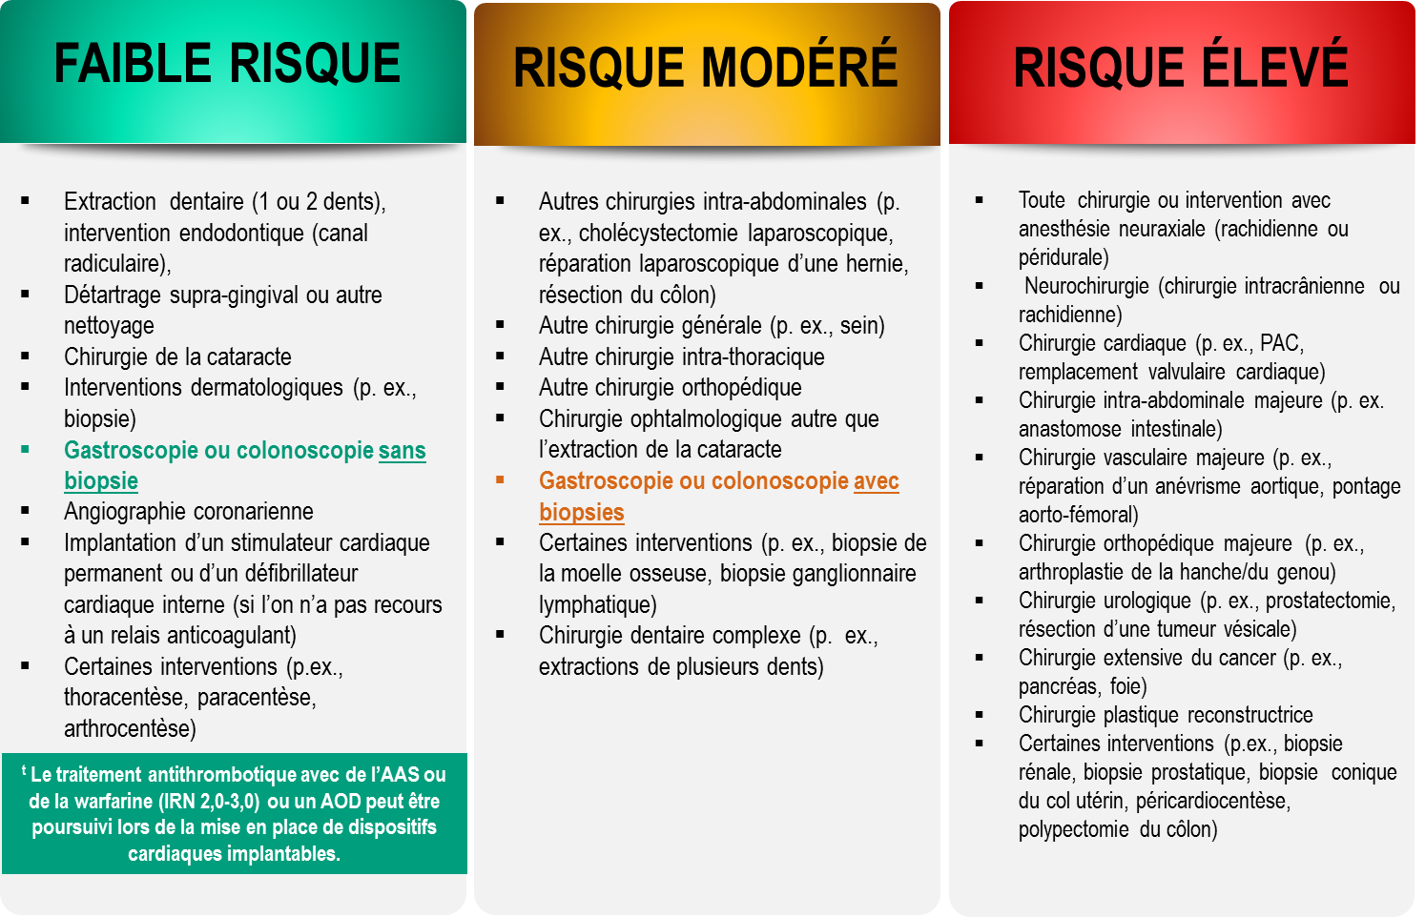
Risques hémorragiques pour des interventions invasives/chirurgicales
CCS AF Guidelines. Can J Cardiol. 2016; 32: 1170-1185
Thrombosis Canada Clinical Guide. Warfarin: Peri-Operative Management. www.thrombosiscanada.ca
BRUISE-CONTROL 2 – Presented at the AHA Scientific Sessions, Anaheim CA - Nov 2017
Notes:
Notes du conférencier :
Recommandation du Comité directeur : Les médecins devraient tenir compte non seulement du risque hémorragique associé à une intervention, mais également des comorbidités qui peuvent exacerber ce risque (p. ex., âge avancé, insuffisance rénale ou hépatique).
De nombreuses interventions invasives et chirurgicales ne sont associées qu’à un très faible ou faible risque hémorragique – le traitement par des AOD peut être interrompu brièvement ou même poursuivi sans interruption durant ces interventions, comme cela sera examiné dans le cas 2.
Le traitement antithrombotique avec la warfarine mais non avec un AOD peut être poursuivi sans danger avant/après l’implantation d’un stimulateur cardiaque ou d’un DAI.
Il n’est jamais nécessaire d’administrer de l’héparine sous-cutanée en relais des AOD avant, pendant et après une intervention invasive ou chirurgicale en raison de leur courte durée d’action
RÉFÉRENCES :
Douketis JD, Spyropoulos AC, Spencer FA, et al. Perioperative management of antithrombotic therapy: Antithrombotic Therapy and Prevention of Thrombosis, 9th ed: American College of Chest Physicians Evidence-Based Clinical Practice Guidelines. Chest. 2012;141(2 Suppl):e326S - 50S.
Verma A, Cairns JA, Mitchell LB, et al. 2014 focused update of the Canadian Cardiovascular Society
Guidelines for the management of atrial fibrillation. Can J Cardiol. 2014;30(10):1114-1130.
Horlocker TT, Wedel DJ, Rowlingson JC, et al. Regional anesthesia in the patient receiving antithrombotic or thrombolytic therapy: American Society of Regional Anesthesia and Pain Medicine Evidence-Based Guidelines (Third Edition). Reg Anesth Pain Med. 2010;35(1):64-101.
XARELTO-PM-ENG-10JUL2014-172618.pdf. http://www.bayer.ca/files/XARELTO-PM-ENG-10JUL2014-
172618.pdf? Accessed 11 Nov 2014
Pfizer Canada Inc Eliquis Product Monograph. http://www.pfizer.ca/en/our_products/products/monograph/313. Accessed 11 Nov 2014
Boehringer Ingelheim Canada Ltd. (2014) Pradaxa Product Monograph. http://www.boehringer- ingelheim.ca/content/dam/internet/opu/ca_EN/documents/humanhealth/product_monograph/Prad axaPMEN.pdf. Accessed 11 Nov 2014
Thrombosis Canada. http://thrombosiscanada.ca/

Slide 30
Quel est le risque hémorragique en cas de gastroscopie diagnostique ou une coloscopie avec biopsie?
Sélectionnez l’une des options suivantes
Faible risque – Gastroscopie diagnostique
Risque modéré – Coloscopie avec biopsie
Risque élevé
Notes:
Notes du conférencier :
Réponses correctes :
1. Faible risque – Gastroscopie diagnostique et 2. Risque modéré – Coloscopie avec biopsie

Slide 31
Quel est le risque hémorragique en cas de coloscopie avec polypectomie éventuelle?
Sélectionnez l’une des options suivantes
Faible risque
Risque modéré
Risque élevé
Notes:
Notes du conférencier :
Réponses fournies sur la diapositive 28

Slide 32

Risques hémorragiques pour des interventions invasives/chirurgicales
CCS AF Guidelines. Can J Cardiol. 2016; 32: 1170-1185
Thrombosis Canada Clinical Guide. Warfarin: Peri-Operative Management. www.thrombosiscanada.ca
BRUISE-CONTROL 2 – Presented at the AHA Scientific Sessions, Anaheim CA - Nov 2017
Notes:
Notes du conférencier :
Recommandation du Comité directeur : Les médecins devraient tenir compte non seulement du risque hémorragique associé à une intervention, mais également des comorbidités qui peuvent exacerber ce risque (p. ex., âge avancé, insuffisance rénale ou hépatique).
De nombreuses interventions invasives et chirurgicales ne sont associées qu’à un très faible ou faible risque hémorragique – le traitement par des AOD peut être interrompu brièvement ou même poursuivi sans interruption durant ces interventions, comme cela sera examiné dans le cas 2.
Le traitement antithrombotique avec la warfarine mais non avec un AOD peut être poursuivi sans danger avant/après l’implantation d’un stimulateur cardiaque ou d’un DAI.
Il n’est jamais nécessaire d’administrer de l’héparine sous-cutanée en relais des AOD avant, pendant et après une intervention invasive ou chirurgicale en raison de leur courte durée d’action
RÉFÉRENCES :
Douketis JD, Spyropoulos AC, Spencer FA, et al. Perioperative management of antithrombotic therapy: Antithrombotic Therapy and Prevention of Thrombosis, 9th ed: American College of Chest Physicians Evidence-Based Clinical Practice Guidelines. Chest. 2012;141(2 Suppl):e326S - 50S.
Verma A, Cairns JA, Mitchell LB, et al. 2014 focused update of the Canadian Cardiovascular Society
Guidelines for the management of atrial fibrillation. Can J Cardiol. 2014;30(10):1114-1130.
Steering committee recommendation; In ation to the bleeding risk of a procedure, physicians should consider co-morbid conditions that might exacerbate the bleeding risk (e.g. advanced age, renal or liver impairment).
Horlocker TT, Wedel DJ, Rowlingson JC, et al. Regional anesthesia in the patient receiving antithrombotic or thrombolytic therapy: American Society of Regional Anesthesia and Pain Medicine Evidence-Based Guidelines (Third Edition). Reg Anesth Pain Med. 2010;35(1):64-101.
XARELTO-PM-ENG-10JUL2014-172618.pdf. http://www.bayer.ca/files/XARELTO-PM-ENG-10JUL2014-
172618.pdf? Accessed 11 Nov 2014
Pfizer Canada Inc Eliquis Product Monograph. http://www.pfizer.ca/en/our_products/products/monograph/313. Accessed 11 Nov 2014
Boehringer Ingelheim Canada Ltd. (2014) Pradaxa Product Monograph. http://www.boehringer- ingelheim.ca/content/dam/internet/opu/ca_EN/documents/humanhealth/product_monograph/Prad axaPMEN.pdf. Accessed 11 Nov 2014
Thrombosis Canada. http://thrombosiscanada.ca/

Slide 33
Quel est le risque hémorragique en cas de coloscopie avec polypectomie éventuelle?
Sélectionnez l’une des options suivantes
Faible risque
Risque modéré – Coloscopie avec biopsie
Risque élevé – Coloscopie avec polypectomie éventuelle
Notes:
Notes du conférencier:
Réponses correctes :
2. Faible modéré – Coloscopie avec biopsie et 3. Risque élevé – Coloscopie avec polypectomie éventuelle

Slide 34
Cas n° 2
Supposons que Don continue son traitement avec le dabigatran 110 mg BID et qu’il doive passer prochainement une coloscopie avec polypectomie éventuelle
Notes:
Notes du conférencier :

Slide 35
Que conseilleriez-vous à Don de faire concernant le dabigatran en préparation de sa coloscopie avec polypectomie éventuelle ?
Choisissez une ou plusieurs des options suivantes
Continuer le dabigatran sans interruption
Arrêter le dabigatran 1 jour avant l’intervention
Arrêter le dabigatran 3 jours avant l’intervention
Arrêter le dabigatran 5 jours avant l’intervention
Arrêter le dabigatran une semaine avant l’intervention
Notes:
Notes du conférencier:
Réponse correcte : 4 (Arrêter le dabigatran 5 jours avant l’intervention)

Slide 36

Recommandations de pratique clinique de 2016 de la SCC
RECOMMANDATION
Nous recommandons l’interruption du traitement anticoagulant chez un patient atteint de FA ou de FLA pour la plupart des interventions associées à un risque intermédiaire ou élevé d’hémorragie majeure
(Forte recommandation, faible niveau de preuve)
FA = Fibrillation auriculaire
FLA = Flutter auriculaire
2016 Focused Update of the Canadian Cardiovascular Society Guidelines for the Management of Atrial Fibrillation
Macle, Laurent et al. Canadian Journal of Cardiology , Volume 32 , Issue 10 , 1170 - 1185
Notes:
Notes du conférencier :

Slide 37
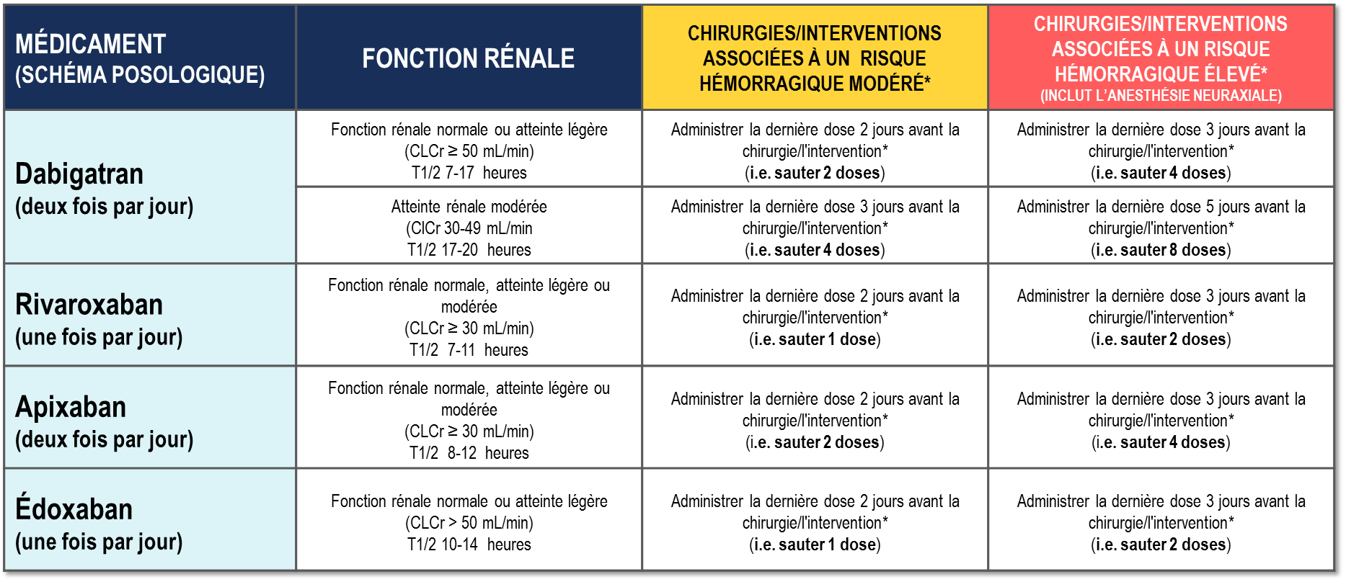
Guide péri-opératoire
*Ne prendre aucun anticoagulant le jour de la chirurgie/l’intervention.
† Les interventions neuraxiales incluent l’anesthésie péridurale, l’insertion d’un cathéter péridural et le retrait d’un cathéter péridural
2017 Thrombose Canada
Notes:
Notes du conférencier :
Les patients présentant une insuffisance rénale : Pour les patients présentant une insuffisance rénale sévère (CrCl <30 mL/min) qui ne sont généralement pas admissibles à un traitement par des AOD, la prise en charge péri-opératoire n’a pas été clairement définie.

Slide 38
Prévention des AVC en présence de FA : Pharmacologie et dosage cliniques des AOD
Pfizer Canada Inc./BMS Canada. Eliquis (apixaban) Product Monograph, June 16, 2016.
Boehringer Ingelheim Canada Ltd. Pradaxa (dagbatran) Product Monograph. August 11, 2016.
Bayer Inc. Xarelto (rivaroxaban) Product Monograph. July 20, 2015.
Daiichi Sankyp Inc. Lixiana (edoxaban) Product Monograph. November 2, 2016.
* La clairance rénale du rivaroxaban est de 66 % et celle de son métabolite actif est de 36 %
Notes:
Notes du conférencier :
Dans les essais cliniques, les AOD peuvent être différenciés sur la base de leur efficacité et du risque hémorragique ( et sur la base de notre expérience actuelle et future dans le monde réel …) tout en reconnaissant les limites des comparaisons cliniques indirectes. Les AOD peuvent également être différenciés sur la base d’autres facteurs qui sont résumés dans cette diapositive. Les paramètres tels qu’une fonction rénale limite, une susceptibilité à la dyspepsie, un apport alimentaire irrégulier, la nécessité d’une préparation du médicament dans un emballage en plaquettes, une dysfonction cognitive et une inobservance d’une posologie BID, etc. peuvent entrer en compte dans la sélection du médicament optimal pour un patient donné!
Le Tmax de tous les AOD est de 2 à 4 heures seulement. Cela signifie que contrairement à la warfarine, l’effet anticoagulant est rapide, c’est-à-dire de juste 2 heures après administration. Cela a d’importantes implications pour le « relais » héparine qui n’est plus nécessaire avec les AOD ainsi que pour le délai pour reprendre le traitement par un AOD après l’intervention.
Tous les AOD ont une courte demi-vie de 12 heures chez les patients dont la fonction rénale est préservée (CrCl > 60 mL/min). C’est un avantage majeur par rapport à la warfarine qui a une demi-vie de 36 heures ou plus selon la fonction hépatique. La plupart des interventions à risque hémorragique intermédiaire ou élevé peuvent être réalisées dans un délai de 1 à 2 jours respectivement après l’arrêt de l’AOD, le délai étant plus long en cas de dysfonction rénale. De plus, une hémorragie majeure peut généralement être maîtrisée avec des mesures locales et de soutien, étant donné que l’effet de l’AOD se dissipe rapidement. Des agents de réversion spécifiques des AOD sont donc rarement nécessaires.

Slide 39
Quand diriez-vous à Don de reprendre son traitement par un AOD après la polypectomie?
Choisissez l’une des options suivantes:
Immédiatement après l’intervention
Le jour suivant
2 à 3 jours après
Lorsque le gastro-entérologue le recommande
Jamais (risque trop élevé d’une hémorragie GI récidivante)
Notes:
Notes du conférencier :
Réponses correctes : 3 et 4

Slide 40
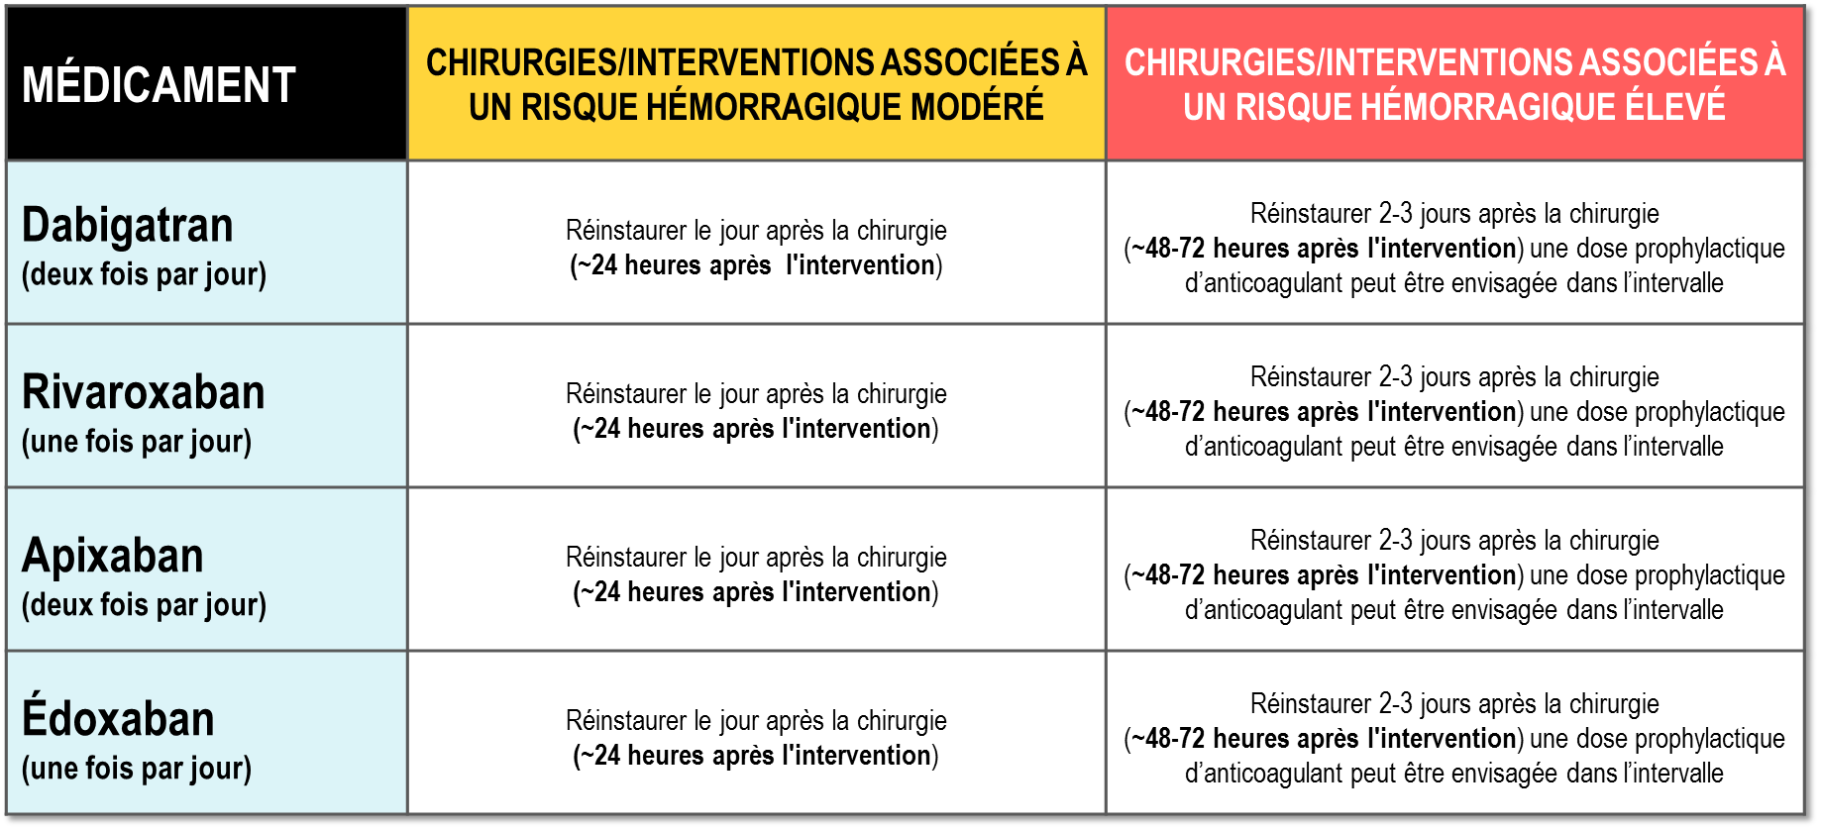
Guide post-opératoire
2017 Thrombose Canada
Notes:
Notes du conférencier :

Slide 41


Cas n° 2
Don
82 ans
Le rapport de coloscopie de Don indique une diverticulose.
Il a été hospitalisé trois mois plus tard pour une hémorragie digestive basse majeure.
Le dabigatran a été interrompu et il a reçu une transfusion sanguine.
Il est retourné à votre cabinet médical 3 semaines après…
Notes:
Notes du conférencier :

Slide 42
Que recommanderiez-vous à Don de faire après le diagnostic de diverticulose?
Choisissez une ou plusieurs des options suivantes:
Continuer le dabigatran 110 mg BID
Arrêter le dabigatran et commencer l’apixaban 2,5 mg BID
Arrêter le dabigatran et commencer l’apixaban 5 mg BID
Arrêter le dabigatran et commencer le rivaroxaban 15 mg DIE
Arrêter le dabigatran et commencer le rivaroxaban 20 mg DIE
Arrêter le dabigatran et commencer l’édoxaban 30 mg DIE
Arrêter le dabigatran et commencer l’édoxaban 60 mg DIE
Arrêter le dabigatran et commencer la warfarine (INR cible 2-3)
Arrêter le dabigatran et commencer l’AAS 80 mg par jour
Arrêter l’anticoagulation pendant une longue période
Notes:
Notes du conférencier :
Réponse 2 – serait sélectionné par la plupart des cardiologues

Slide 43
Que faire si Don a présenté un saignement dû à une angiodysplasie de l’intestin grêle?
Choisissez une ou plusieurs des options suivantes :
Continuer le dabigatran 110 mg BID
Commencer l’apixaban 2,5 mg BID
Commencer l’apixaban 5 mg BID
Commencer le rivaroxaban 15 mg DIE
Commencer le rivaroxaban 20 mg DIE
Commencer l’édoxaban 30 mg DIE
Commencer l’édoxaban 60 mg DIE
Commencer la warfarine (INR cible 2-3)
Commencer l’AAS 80 mg par jour
Arrêter l’anticoagulation pendant une longue période
Notes:
Notes du conférencier :
Réponse 10 . Devrait être considéré ici mais devrait être individualisé en fonction des commentaires des gastro-entérologues

Slide 44

Messages clés
Il est important de modifier les facteurs de risque hémorragique, en particulier dans le cas d’une hémorragie digestive récente
L’hémorragie digestive n’est PAS une contre-indication à une anticoagulation orale ultérieure dans la plupart des cas
Des données probantes suggèrent qu’il existe des différences d’importance clinique dans les taux de dyspepsie et le risque d’hémorragie digestive entre les différents AOD
En général, les nouveaux anticoagulants oraux doivent être arrêtés 1 ou 2 jours avant les interventions entraînant un risque hémorragique modéré et 2 à 3 jours avant les interventions entraînant un risque hémorragique élevé
Il n’existe AUCUNE preuve que les IPP réduisent le risque hémorragique
Notes:
Notes du conférencier :

